Slide 1
Loja Virtual de Produtos Artesanais
COMPRE JÁ
COMPRE JÁ
COMPRE JÁ
Beatriz Leme, Camila Fernandes, Giovana Uchelli e Laura Carvalho
COMPRE JÁ

Slide 2

Introdução do tema
Nosso projeto foi baseado na criação de um banco de dados para uma loja virtual de produtos artesanais. Esse sistema simula as funcionalidades essenciais de um marketplace artesanal, onde artesãos cadastram seus produtos, os clientes realizam compras e o sistema organiza categorias e pedidos.
Esse tipo de sistema é fundamental para a gestão de pequenas lojas artesanais, que muitas vezes precisam de soluções simples, mas eficientes, para controlar seus estoques, pedidos, e identificar oportunidades de crescimento e fidelização de clientes.

Slide 3
01
Explicação do Banco

Slide 4
Criação das tabelas
Usuários
CREATE TABLE usuarios (
id_usuario INT PRIMARY KEY,
nome VARCHAR(100),
email VARCHAR(100),
senha VARCHAR(255),
tipo ENUM('cliente', 'artesao’) );
id_usuario INT PRIMARY KEY→ usamos INT PRIMARY KEY porque é um número sequencial, ideal para identificação única de cada usuário, facilitando buscas e relacionamentos.
nome VARCHAR(100) → um nome pode ter bastante variação de tamanho, então usamos VARCHAR(100), que permite até 100 caracteres, sem desperdício de espaço.
email VARCHAR(100) → o email é o dado para contato e login. VARCHAR(100) é suficiente para armazenar a maioria dos emails.
senha VARCHAR(255) → usamos VARCHAR(255) porque futuramente, ao armazenar senhas criptografadas com hash, elas podem ter até 255 caracteres.
tipo ENUM('cliente', 'artesao') → utilizamos ENUM para garantir que o tipo de usuário seja sempre uma das opções predefinidas: "cliente" ou "artesao", garantindo integridade.

Slide 5
Criação das tabelas
Produtos
CREATE TABLE produtos (
id_produto INT PRIMARY KEY,
nome VARCHAR(100),
descricao TEXT,
preco DECIMAL(10,2),
estoque INT,
id_artesao INT,
FOREIGN KEY (id_artesao)
REFERENCES
usuarios(id_usuario)
);
id_produto INT PRIMARY KEY→ chave primária numérica para identificação única do produto.
nome VARCHAR(100) → nome do produto pode variar, mas normalmente não passa de 100 caracteres..
descricao TEXT → usamos TEXT porque descrições podem ser longas, permitindo textos maiores sem limite fixo.
preco DECIMAL(10,2) → usado para valores monetários, garantindo precisão de 2 casas decimais (por exemplo, R$ 99.99), essencial para cálculos financeiros.
estoque INT → o estoque representa a quantidade disponível; INT é suficiente.
id_artesao INT → chave estrangeira ligando cada produto a um artesão na tabela usuarios. Garante integridade referencial.

Slide 6
Criação das tabelas
Pedidos
CREATE TABLE pedidos (
id_pedido INT PRIMARY KEY,
id_cliente INT,
data_pedido DATE,
status ENUM('Pendente', 'Enviado', 'Entregue'),
FOREIGN KEY (id_cliente)
REFERENCES
usuarios(id_usuario)
);
id_pedido INT PRIMARY KEY→ identificador único do pedido.
id_cliente INT → chave estrangeira ligando o pedido ao cliente na tabela usuarios.
data_pedido DATE → usamos DATE para armazenar apenas a data do pedido, sem necessidade de hora/minuto.
status ENUM('Pendente', 'Enviado', 'Entregue') → usamos ENUM para limitar os estados do pedido e garantir a padronização do fluxo logístico.

Slide 7
Criação das tabelas
Itens_pedidos
CREATE TABLE itens_pedido (
id_item INT PRIMARY KEY,
id_pedido INT,
id_produto INT,
quantidade INT,
preco_unitario DECIMAL(10,2),
FOREIGN KEY (id_pedido)
REFERENCES
pedidos(id_pedido),
FOREIGN KEY (id_produto)
REFERENCES
produtos(id_produto)
);
id_item INT PRIMARY KEY→ identificador único do item pedido.
id_pedido INT → chave estrangeira ligando ao pedido.
id_produto INT → chave estrangeira ligando ao produto.
quantidade INT → define quantos produtos foram adquiridos naquele item.
preco_unitario DECIMAL(10,2) → armazena o preço de venda do produto no momento do pedido. Importante para histórico, mesmo que o preço do produto mude depois.

Slide 8
Criação das tabelas
Categorias
CREATE TABLE categorias (
id_categoria INT PRIMARY KEY,
nome VARCHAR(50)
);
id_categoria INT PRIMARY KEY→ identificador único da categoria.
nome VARCHAR(50) → o nome da categoria é geralmente curto: exemplos como "Bijuterias" ou "Decoração" não precisam de muito espaço. 50 caracteres são suficientes.
Produto_Categoria
id_produto INT → chave estrangeira ligando a tabela produtos.
CREATE TABLE produto_categoria (
id_produto INT,
id_categoria INT,
FOREIGN KEY (id_produto)
REFERENCES
produtos(id_produto),
FOREIGN KEY (id_categoria)
REFERENCES
categorias(id_categoria)
);
id_categoria INT → chave estrangeira ligando a tabela categorias.

Slide 9
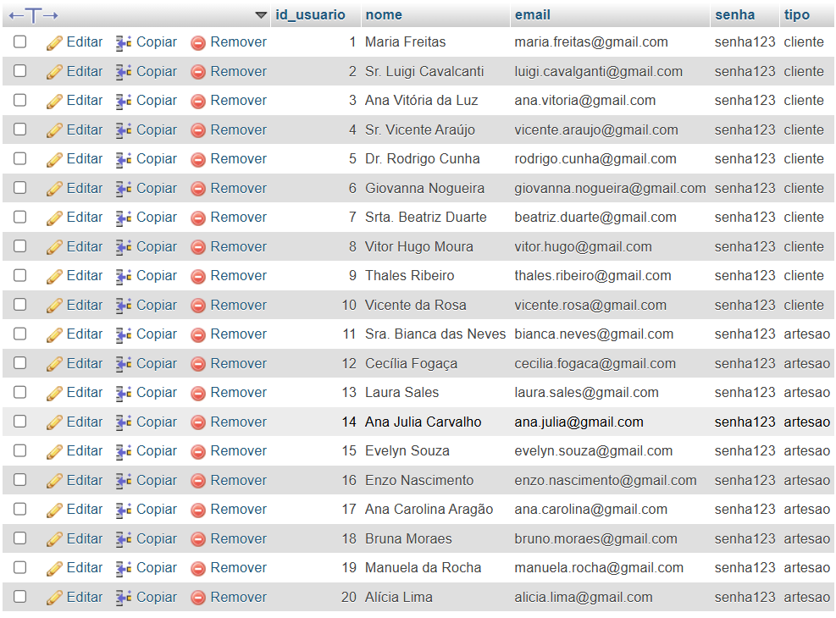
Tabelas Principais
Usuários
Criamos essa tabela para armazenar todos os usuários do sistema, sejam eles clientes ou artesãos.

Slide 10
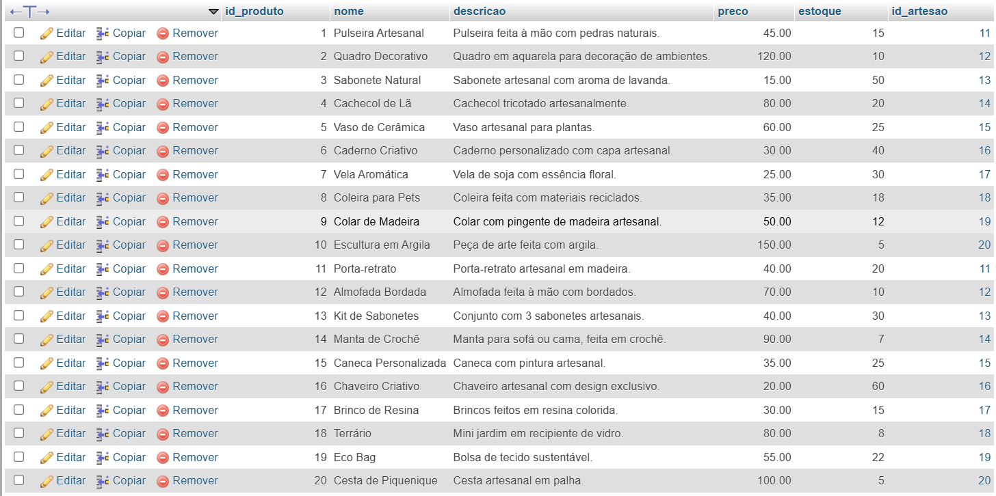
Tabelas Principais
Produtos
Criamos essa tabela para organizar o portfólio de produtos cadastrados pelos artesãos..

Slide 11
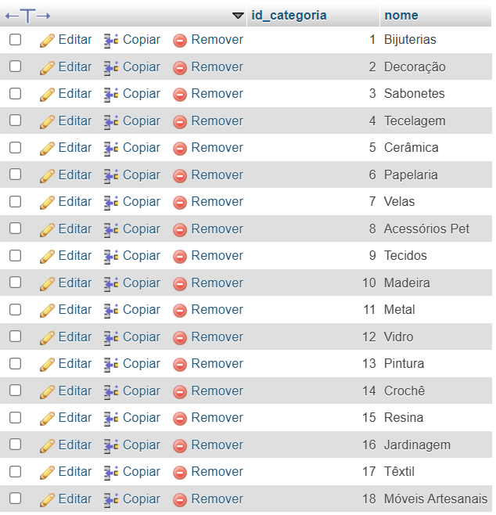
Tabelas Principais
Categorias
Criamos essa tabela para classificar os produtos em grupos temáticos

Slide 12
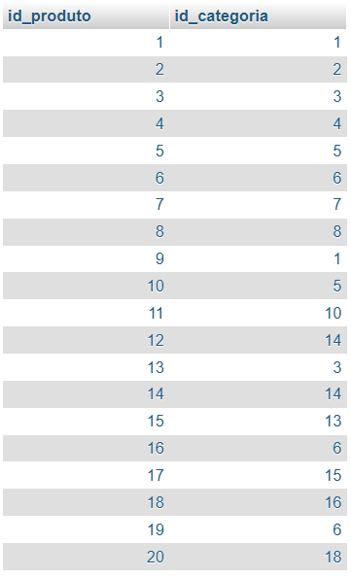
Tabelas Principais
Pedidos_categoria
Criamos essa tabela para permitir que um produto pertença a várias categorias, e vice-versa.

Slide 13
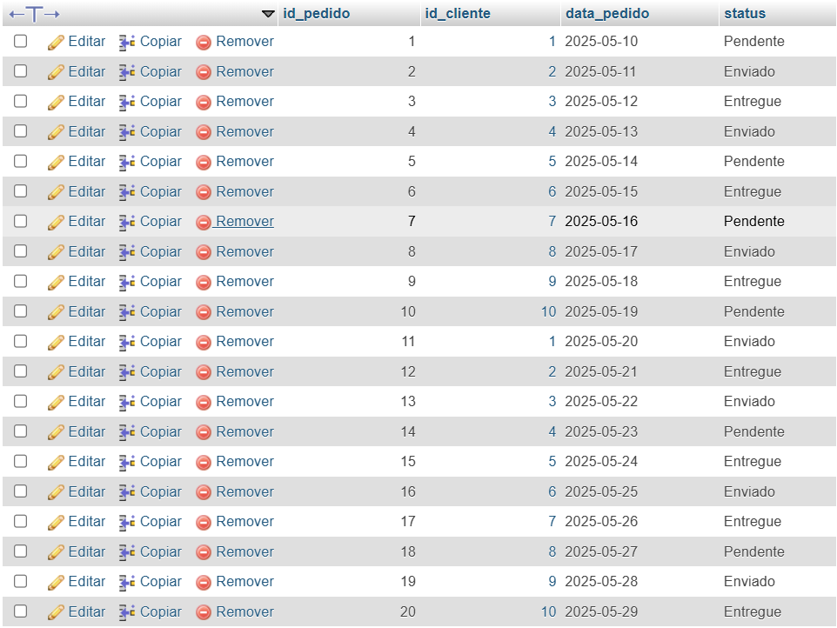
Tabelas Principais
Pedidos
Criamos essa tabela para registrar cada compra realizada na loja.

Slide 14
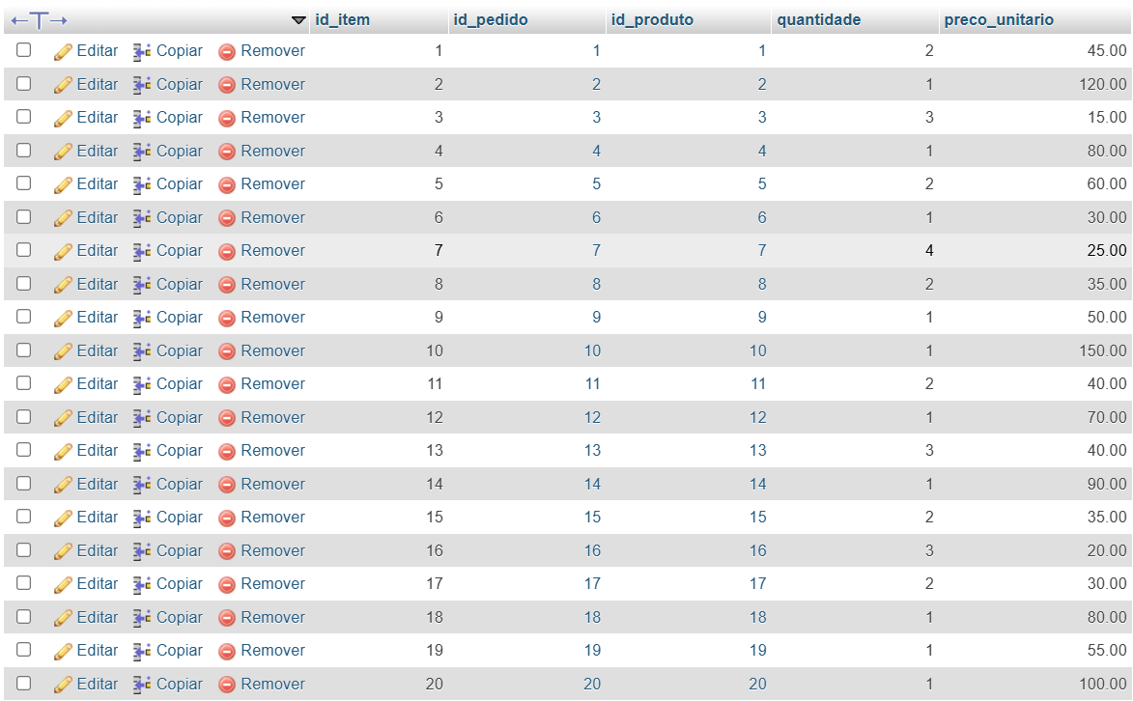
Tabelas Principais
Itens_pedido
Criamos essa tabela para detalhar os produtos contidos em cada pedido.

Slide 15
02
Consultas

Slide 16
Consulta 1
Produtos com estoque baixo
SELECT nome AS produto, estoque
FROM produtos
WHERE estoque < 10;
Explicação: Este SELECT é simples, sem JOIN. Ele lista todos os produtos cujo estoque está abaixo de 10 unidades, o que indica necessidade de reposição.
Análise: essa análise é importante porque evita ruptura de estoque; melhora a experiência do cliente, evitando frustração por indisponibilidade e ajuda na gestão de compras.

Slide 17
Consulta 2
Clientes que mais compram
SELECT u.nome AS cliente, COUNT(p.id_pedido) AS total_pedidos
FROM usuarios u
JOIN pedidos p ON u.id_usuario = p.id_cliente
GROUP BY u.nome
ORDER BY total_pedidos DESC
LIMIT 5;
Explicação: Esse SELECT usa JOIN entre usuarios e pedidos para contar quantos pedidos cada cliente fez.Uso de ALIAS: u.nome AS cliente, COUNT(p.id_pedido) AS total_pedidos.
Análise: essa análise é importante porque identifica os clientes mais fiéis.
Permite criar programas de fidelização ou descontos exclusivos.

Slide 18
Consulta 3
Produtos mais vendidos
SELECT p.nome AS produto, SUM(ip.quantidade) AS total_vendido
FROM itens_pedido ip
JOIN produtos p ON ip.id_produto = p.id_produto
GROUP BY p.nome
ORDER BY total_vendido DESC
LIMIT 5;
Explicação: Usa JOIN entre itens_pedido e produtos para saber quantas unidades de cada produto foram vendidas no total.
Uso de ALIAS: p.nome AS produto.
Análise: essa análise é importante porque identifica os clientes mais fiéis.
Permite criar programas de fidelização ou descontos exclusivos.

Slide 19
Consulta 4
Receita total da loja
Explicação: Consulta simples que calcula a receita total da loja somando o valor de todas as vendas.
SELECT SUM(quantidade * preco_unitario)
AS receita_total
FROM itens_pedido;
Análise: essa análise é importante porque Mostra o desempenho financeiro geral da loja. Auxilia no planejamento estratégico.
$1640,00
Receita Total:

Slide 20
Consulta 5
Produtos mais vendidos
SELECT status, COUNT(*) AS total_pedidos FROM pedidos GROUP BY status;
Explicação: Usa JOIN entre itens_pedido e produtos para saber quantas unidades de cada produto foram vendidas no total.
Uso de ALIAS: p.nome AS produto.
Análise: essa análise é importante porque identifica os clientes mais fiéis.
Permite criar programas de fidelização ou descontos exclusivos.

Slide 21
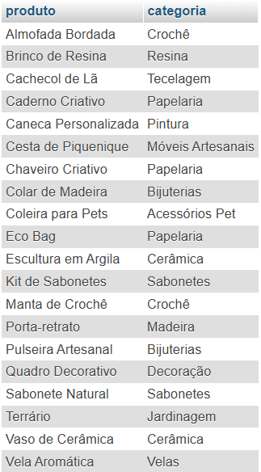
Consulta 6
Produtos e suas categorias
SELECT p.nome AS produto, c.nome AS categoria
FROM produto_categoria pc
JOIN produtos p ON pc.id_produto = p.id_produto
JOIN categorias c ON pc.id_categoria = c.id_categoria
ORDER BY p.nome;
Explicação: Usa dois JOINs: entre produto_categoria, produtos e categorias.Serve para listar quais categorias cada produto possui. Uso de ALIAS: p.nome AS produto, c.nome AS categoria.
Análise: essa análise é importante porque facilita a criação de campanhas específicas por categoria.Ajuda a manter a organização do portfólio.

Slide 22
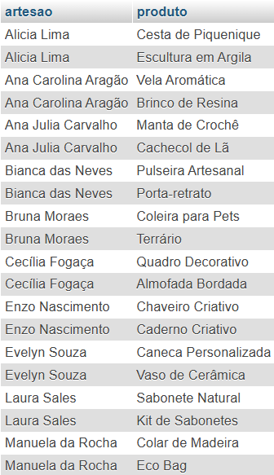
Consulta 7
Artesãos e seus produtos
SELECT u.nome AS artesao, p.nome AS produto
FROM usuarios u
JOIN produtos p ON u.id_usuario = p.id_artesao
ORDER BY u.nome;
Explicação: Consulta que usa JOIN entre usuarios e produtos para listar todos os produtos que cada artesão oferece. Uso de ALIAS: u.nome AS artesao.
Análise: essa análise é importante porque mostra quais artesãos são mais ativos.Ajuda a incentivar quem produz menos ou destacar os mais produtivos.

